Slide 1
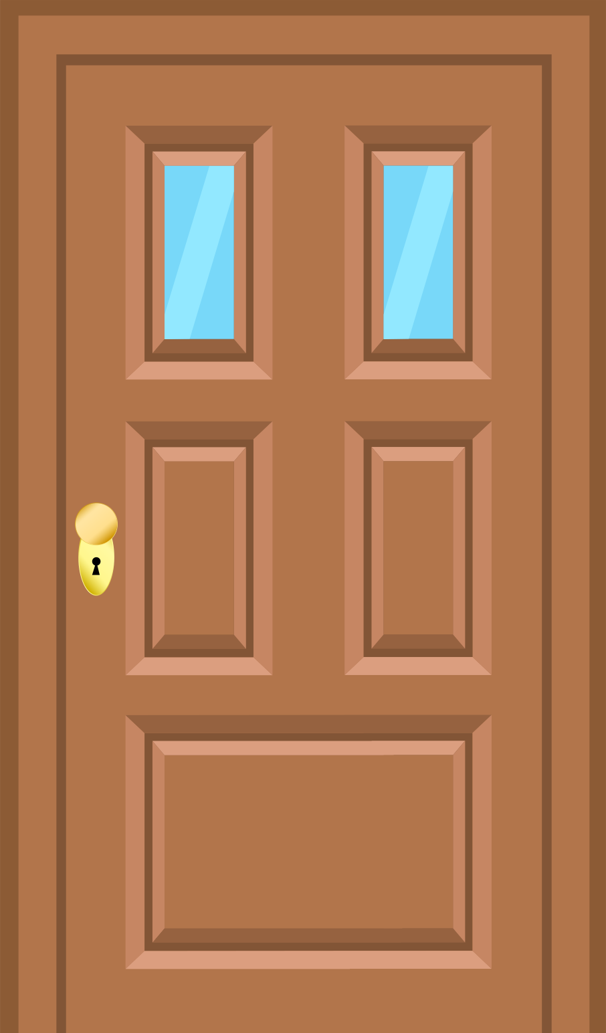




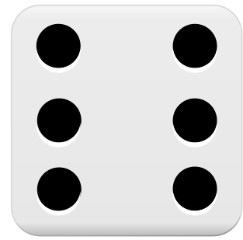


КЕСІП, ҚОЙЫҢЫЗ
нысандарды сәйкес пішіндеріне қиып, қойыңыз

